Slide 1
الجهاز العضلي الهيكلي رعاية أشكال
بواسطة
د . محمد النعيم

Slide 2
تعلُّم أهداف
على انتهاء ل هذا محاضرة، ال طلاب سوف يكون قادر ل:
1. استخدم ال التمريض عملية مثل إطار _ ل رعاية ل ال مريض مع يلقي .
2 يستخدم ال التمريض عملية مثل أ نطاق ل رعاية ل ال مريض في شعبية.
3. يستخدم التمريض _ عملية مثل أ نطاق ل رعاية ل ال مريض يمر تقويم العظام جراحة.

Slide 3
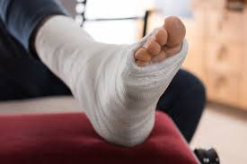
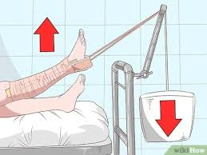
مقدمة
ال إدارة ل الجهاز العضلي الهيكلي مشاكل مرارًا يشمل الاستخدام _ ل يلقي شعبية، صناعي مشترك إستبدال، و / أو جراحة.
مريض تعليم يكون ضروري ل النتائج المثلى .
تقوم الممرضة بتجهيز المريض للتثبيت _ _ مع يلقي أو الجر والجراحة واستبدال المفاصل _ _ _ متى المشار إليها .

Slide 4
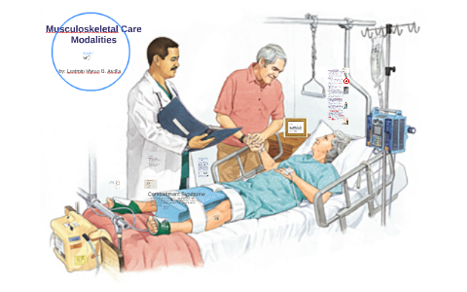
مقدمة
التمريض رعاية يكون مخطط لتعظيم _ ال فعالية ل هؤلاء علاج أشكال و إلى يمنع محتمل مضاعفات مرتبط مع كل ل ال التدخلات.
ال مريض يكون مُدَرّس ل يدير له أو ها رعاية في بيت وكيف _ بأمان _ سيرة ذاتية الأنشطة .

Slide 5
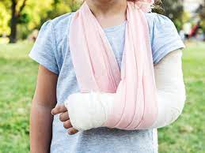
إدارة الرعاية ل المريض _ في أ يقذف
إن المدلى بها عبارة عن جهاز تثبيت خارجي صلب يكون مصبوب ل ال ملامح من _ جسم.
ال أغراض _ أ يقذف نكون:
شل الحركة جسد _ جزء في _ محدد موضع
ضع الزي الرسمي ضغط مغلف منديل ناعم.
شل الحركة أ مخفض كسر
صحيح أ تشوه
يدعم و يستقر ضعفت المفاصل.

Slide 6
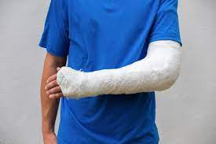
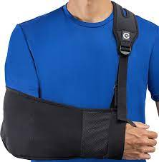
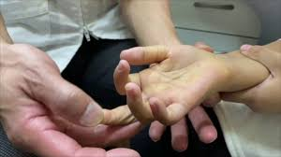
ذراع القضايا
التمريض التدخلات
ل السيطرة على تورم ممرضة يرفع ال مجمدة ذراع.
حبال _ يمكن استخدامها عندما يتنقل المريض . ل منع الضغط على _ العمود الفقري العنقي أعصاب .
اضطرابات الدورة الدموية في متناول اليد قد تصبح واضح مع علامات زرقة وتورم و _ عجز ل يتحرك ال أصابع.
ال ممرضة يتكرر _ فحوصات الأوعية الدموية العصبية .

Slide 7
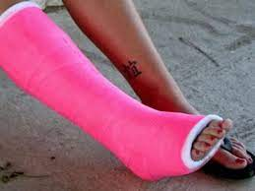
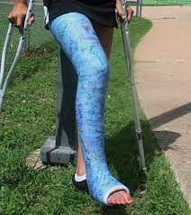
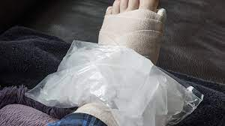
رجل القضايا
قد تكون الجبيرة عبارة عن قالب قصير يمتد إلى الركبة ، أو أ يلقي الساق الطويلة ، يمتد إلى _ الفخذ.
الممرضة تدعم ساق المريض على الوسائد _ للقلب _ مستوى للسيطرة على التورم وتطبيق كمادات الثلج _ المنصوص عليها زيادة ال موقع الكسر ل 1 أو يومين .
عندما يتم تعليم المريض رفع الساق المصبوبة _ _ جالس .
الممرضة بتقييم الدورة الدموية من خلال ملاحظة اللون ، درجة حرارة، و شعري اعادة تعبئه ل ال مُعرض ل أصابع القدم.
يتم تقييم وظيفة العصب من خلال مراقبة المريض القدرة على تحريك أصابع القدم والسؤال عن _ الأحاسيس في القدم.

Slide 8
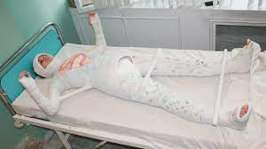
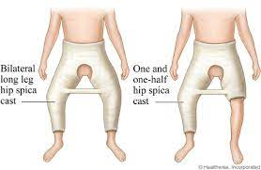
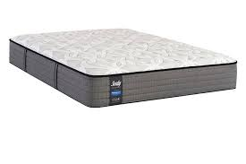
الجسم / التوابل يقذف
القوالب الذي - التي غلف ال صُندُوق (جسم يقذف) و أجزاء ل واحد أو اثنين الأطراف (سبيكا يلقي ) يتطلب خاص التمريض الاستراتيجيات.
التمريض المسؤوليات يشمل خطة و التمركز المريض _ المساعدة في العناية بالبشرة و النظافة .
دعم المريض على فراش متين ومرنة ، ضد للماء الوسائد حتى يجف فريق التمثيل .
الممرضة تحول المريض كوحدة نحو غير مصاب _ جانب كل ساعتين لتخفيف الضغط والسماح بالجبيرة ل جاف.
تقوم الممرضة بفحص الجلد حول حواف الجبيرة _ _ مرارًا عن العلامات ل تهيج.

Slide 9
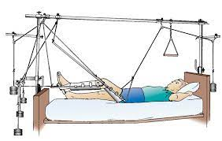
إدارة ال مريض في شعبية
شعبية يكون التطبيق _ ل أ سحب قوة ل منفصل ل الجسم . _
شعبية يستخدم _ ل قلل عضلة تشنجات . تقليل ، محاذاة و شل الحركة كسور . ل يقلل تشوه . و يزيد فضاء بين معارضة الأسطح .
في بعض الأحيان ، يجب تطبيق الجر في المزيد من اتجاه واحد لتحقيق الخط المطلوب _ ل يحذب.

Slide 10
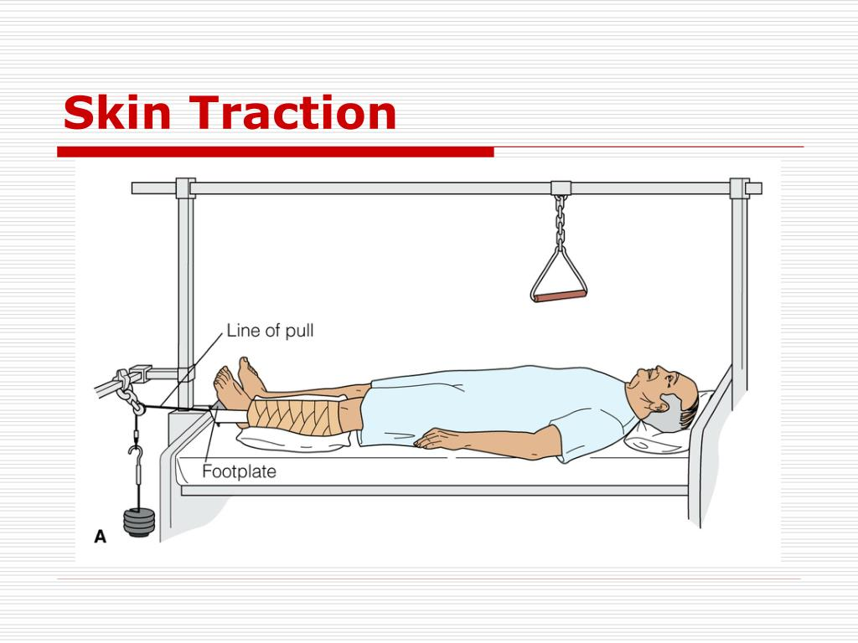
يستخدم شد الجلد للتحكم في التشنجات العضلية _ و ل شل الحركة منطقة _ قبل جراحة. جلد يتم السحب باستخدام الوزن في السحب _ على شريط الجر أو على حذاء فوم متصل ال الجلد .
الدولارات امتداد شعبية (من جانب واحد أو ثنائي) هو شد الجلد إلى أسفل الساق . _ السحب _ _ تمارس في طائرة واحدة عندما تكون جزئية أو مؤقتة تجميد هو المطلوب . يتم استخدامه ل يمد الجمود بعد كسور من _ الأقرب عظم الفخذ قبل جراحي تثبيت.

Slide 11
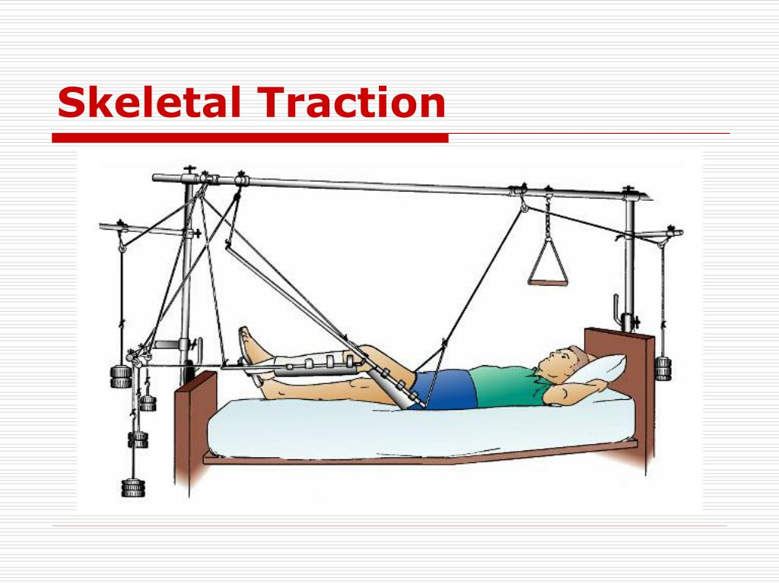
سكيليتال شعبية
الجر الهيكلي يكون مُطبَّق مباشرة إلى ال عظم .
يتم استخدام طريقة الجر هذه من حين لآخر علاج كسور عظم الفخذ والساق و _ _ عنقى العمود الفقري .
يتم تطبيق الجر مباشرة على العظام عن طريق الاستخدام _ من دبوس معدني أو سلك يتم إدخاله من خلال _ _ العظم القاصي للكسر ، تجنب الأعصاب والدم السفن ، عضلات الأوتار والمفاصل .

Slide 12
التمريض التدخلات
ضمان فعال الجر :
هو - هي مهم _ ل تجنب التجاعيد و الانزلاق ل الجر _ ضمادة.
سليم التمركز يجب يتم صيانتها ل يحفظ ال ساق في محايد _ الموقف .
المريض _ يجب لا تتحول من جانب ل الجانب . لكن، ال مريض يمكن يحول موضع طفيف مع مساعدة.

Slide 13
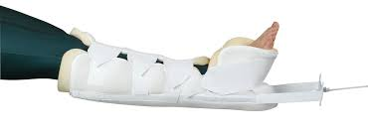
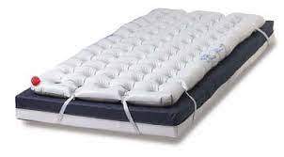
يراقب محتمل المضاعفات
1- الجلد انفصال:
يزيل الأحذية الرغوية لفحصها _ _ الجلد و _ جلد رعاية.
جس منطقة أشرطة الجر يوميا ل _ يكشف الكامنة حنان .
يوفر عناية بالظهر كل ساعتين على الأقل _ منع الضغط قرحة المعدة.
يستخدم تراكبات مرتبة خاصة ( على سبيل المثال ، مملوءة بالهواء ، عالية الكثافة رغوة) ل قلل تطوير _ _ جلد قرحة المعدة.

Slide 14
يراقب و الإدارة محتمل المضاعفات
2- العصب ضغط:
بانتظام يٌقيِّم الإحساس و الحركة .
في الحال يفتش أي شكوى من حرق _ إحساس تحت _ شعبية ضمادة أو حذاء طويل.
الإبلاغ على الفور عن الإحساس أو المحرك المتغير وظيفة.

Slide 15
يراقب و الإدارة محتمل المضاعفات
3- الدورة الدموية تلف:
الدموية تقدير يتكون التابع التالي:
    هامشي نبضات، اللون الشعري اعادة تعبئه، و درجة حرارة ل ال أصابع أو أصابع القدم
    تشمل مؤشرات الإصابة بجلطات الأوردة العميقة حنان الساق وتورم . _
    تمارين القدم النشطة كل ساعة عند الاستيقاظ.

Slide 16
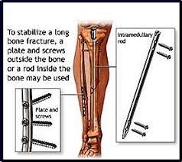
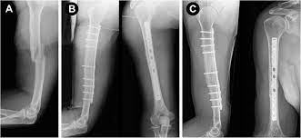
إدارة ال مريض يمر جراحة العظام
كثير مرضى مع الجهاز العضلي الهيكلي اختلال وظيفي خضع جراحة ل صحيح ال مشكلة. المشاكل التي قد يكون تصحيح بواسطة جراحة يشمل غير مستقر كسر _ تشوه مشترك مرض، نخرية أو مصابة منديل، و الأورام . متكرر جراحي تشمل الإجراءات 1- التخفيض المفتوح مع التثبيت الداخلي ( ORIF) و 2- استبدال المفصل ل مشترك.

Slide 17
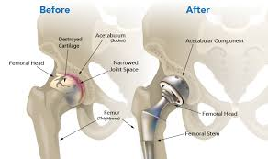
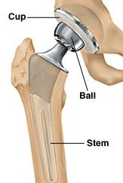
مشترك إستبدال
المفاصل مرارًا استبدال يشمل الورك _ و ال الركبة .
معظم بدائل مشتركة تتكون ل معدن و كثافة عالية بولي ايثيلين المكونات .
مع استبدال المفصل ممتاز ألم اِرتِياح يكون مُقتَنىً في معظم مرضى.
يعود ل حركة و وظيفة يعتمد على على قبل الجراحة ناعم منديل حالة، ناعم منديل ردود الفعل و عام قوة العضلات .

Slide 18
المجموع خاصرة إستبدال
مجموع الورك إستبدال يكون ال إستبدال ل أ بشدة تالف الورك مصطنعة _ مشترك .
الاستخدام من الاختطاف جبيرة
ال مرضى خاصرة ليس ابدا انثناء أكثر من 90 درجات
يتجنب داخلي و خارجي تناوب _ تمدد مفرط ، و بَصِير انثناء.
السوائل والدم تتراكم في ال جراحي موقع نكون عادة استنزاف مع محمول جهاز شفط
يؤدي كاحل و قدم تمارين ساعيا بينما مستيقظ، و استخدم الجوارب المرنة .
وقائي مضادات حيوية نكون المنصوص عليها لمنع _ عدوى

Slide 19
المجموع استبدال مفصل الركبة
ال ركبة يكون يرتدي مع ضغط _ ضمادة .
يمكن استخدام الثلج للسيطرة على الوذمة و نزيف.
تقوم الممرضة بتقييم حالة الأوعية الدموية العصبية ل ال رجل.
في كثير من الأحيان ، أ مستمر سلبي حركة (التكلفة لكل ألف ظهور) جهاز يستخدم .
مرتفع ركبة عند المريض _ يجلس في كرسي .
تدريجي التمشي .

Slide 20
المفصل / التمريض التدخلات
قبل الجراحة ، من المهم تقييم القلب والأوعية الدموية ، تنفسي، كلوي والكبد المهام.
العمر ، والسمنة ، ووذمة الساق قبل الجراحة ، وتاريخ الإصابة بجلطات الأوردة العميقة ، والدوالي تزيد الأوردة من خطر الإصابة بجلطات الأوردة العميقة والرئوية بعد الجراحة انسداد . هذه هي الأسباب الأكثر شيوعًا لما بعد الجراحة إجمالي الوفيات للمرضى الذين تزيد أعمارهم عن 60 عامًا والذين يخضعون لها خاصرة إستبدال.
بعد الجراحة تقدير بيانات تتم مقارنتها مع قبل الجراحة
بيانات التقييم ل تعريف التغييرات و العجز .
شلل العصب استطاع تحدث على شكل أ نتيجة ل جراحة.

Slide 21
المفصل / التمريض التدخلات
منع عدوى:
تقييم ما قبل الجراحة للمريض للعدوى ضروري لأن ل ال مخاطرة ل بعد الجراحة عدوى.
أي عدوى من 2 إلى 4 أسابيع قبل المخطط لها جراحة يمكن نتيجة في التأجيل _ ل الجراحة .
قبل الجراحة جلد تحضير مرارًا يبدأ 1 أو 2 أيام قبل the su r ger y .
وقائي مضادات حيوية نكون تدار حول الجراحة مثل أ أعزب قبل الجراحة أو قصيرة حول الجراحة بالطبع .
ثقافة المفصل أثناء الجراحة ، قبل المضاد الحيوي أثناء العملية مُعَالَجَة بدأ .
مرضى مع المجموع مشترك إستبدال تبدأ التمشي مع مشاية أو عكازات داخل أ يوم بعد الجراحة .

